Slide 1
Clean code - III
Akın Kaldıroğlu’nun Clean Code serisinden^{[0]} derlemeler

Slide 2
SAVUNMACI PROGRAMLAMA

Slide 3
SAVUNMACI PROGRAMLAMA
Savunmacı programlama (defensive programming), birçok şeyin hatalı olabileceği ön kabulü ile geliştirme yapmayı öğütleyen bir tasarım türüdür.
Öngörülemeyen sonuçlara hazırlıklı olunmasını öğütler. Potansiyel sorunlara karşı önlemlerin geliştirme aşamasında alınmasıdır.
Temel amaç güvenilirliği (reliability) arttırmaktır.

Slide 4
SAVUNMACI PROGRAMLAMA
Önlemler hem kullanıcılara hem de projede çalışan diğer geliştiricelere karşı alınmalıdır.
Örnek: kullanıcıların beklenmedik türde bir veri girmesine hazırlıklı olmak

Slide 5
SAVUNMACI PROGRAMLAMADA TEDBİRLER
Alınacak tedbirler 2 türde olabilir:
Tasarımda önlem alma ve testler yapma ile beklenmeyen durumun oluşmayacağından emin olmak için assertion mekanizmaları kullanılır.
Runtime esnasında ortaya çıkabilecek problemleri öngörüp yönetmek için expection handling kullanılır.
İlki önleme, ikincisi yönetme amaçlıdır.

Slide 6
ÖNLEME AMAÇLI GELİŞTİRME
Önleme amaçlı geliştirme, istenmeyen durumların meydana gelmesini, doğru programlama tekniklerini kullanarak önlemeyi hedefler.
Zero division ve negatif sayının karekökü gibi matematiksel hatalardan kaçınmak
Açılan dosyanın kapandığından emin olmak
Linked list gibi yapılarda başa ve sona ekleme gibi uç durumları hesaba katmak
bu tarz önlemlerdir.

Slide 7
YÖNETME AMAÇLI GELİŞTİRME
Yönetme amaçlı geliştirme ise çalışma esnasında beklenmeyen durumların meydana geldiği ortamda nasıl bir süreç izleneceğini tasarlamış olmaktır.
Açılmak istenen dosyanın bulunamaması veya açılamaması
Ödeme için kullanılacak kredi kartının limitinin yetmemesi
bu tarz yönetilmesi gereken durumlardır.

Slide 8
ASSERTION
Assertion, doğru olması gereken durumları kontrol eden bir ifadedir. Programın akışında yer almaması gereken durumların meydana gelmediğinden emin olmak için kullanılır.
Geliştirme-zamanı araçlarıdır, test amaçlı kullanılır.
Açılır/kapanır (enabled/disabled) yapıdadır. Geliştirme esnasında açıktır, canlı ortama alınırken kapatılır. Koddan çıkarılmaz.
Conditional branching (if-else yapısı) daima çalışırken assertion’lar açılır/kapanır yapısı ile bu yapılardan ayrılır.

Slide 9
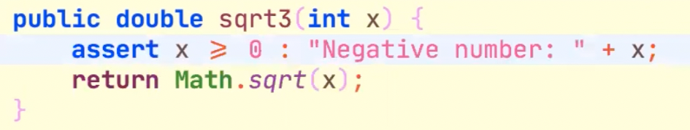
ASSERTION
Assertionlar açık ise negatif sayı geldiğinde AssertionError hatası verir ve program sonlandırılır.
Assertionlar kapalı olduğunda program normal akışında devam eder.

Slide 10
EXCEPTION
Exception olarak ifade ettiğimiz sıra dışı durumlar, beklediğimiz normal program akışından sapmalardır.
Bu durumların ana akışta yer almamasını beklesek bile her an gerçekleşebilecek olan, dolayısıyla iş sürecinin doğal bir parçası olan alternatif durumlardır.

Slide 11
EXCEPTION
Exception durumlarında iki yaklaşım mümkündür:
Durumu kullanıcıya haber vermek ve kullanıcıdan alternatif bir karar beklemek:
Ödeme sistemi tasarlarken kredi kartı limiti yetersiz olduğu durumda kullanıcıdan başka bir kredi kartı bilgisi veya ödeme yöntemi talep etmek
Açılmak istenen dosya bulunamadığında ya da açılamadığında yeni dosya yolu sormak
bu yaklaşıma örnektir.

Slide 12
EXCEPTION
Kullanıcıya dönüş yapmadan karar alıp alternatif bir yoldan devam etmek:
Açılmak istenen dosya bulunamadığında ya da açılamadığında yeni bir dosya oluşturup onunla devam etmek
bu yaklaşıma örnektir.

Slide 13
EXCEPTION YÖNETİMİ VE KAVRAMLAR
Exception (sıra dışı durum): Bahsettiğimiz sıra dışı durumu ve ilgili bilgiyi taşıyan nesne
Throw (fırlatma): Runtime esnasında exception’ı oluşturup bildirmektir.
Raise (yükseltme): Bir metotta fırlatılan exception’ın, metodu çağıran üst yapıya gönderilmesidir.

Slide 14
EXCEPTION YÖNETİMİ VE KAVRAMLAR
Catch/handle (yakalama): Ortaya çıkan exception’ın, durumu yönetmek üzere tasarlanan bir kod bloğuna girmesidir.
Call chain (çağrı zinciri): Birbirini çağıran metotların oluşturduğu zincirdir.
Stack trace (yığın izi): Çalışan programın başlangıcından exception’ın meydana geldiği yere kadar oluşan call chain’in adıdır.

Slide 15
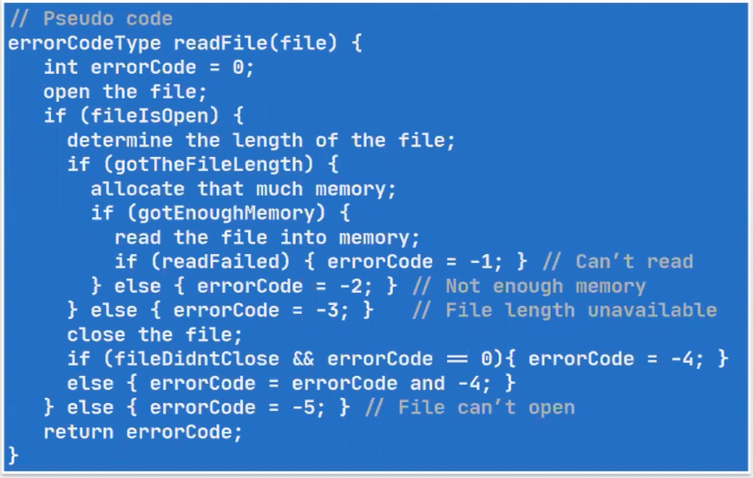
Geleneksel exceptıon yönetimi
String veya integer tipi hata kodlarının dolaşımı

Slide 16
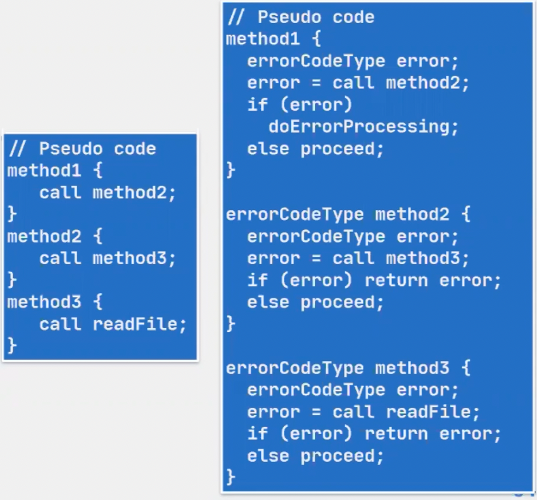
Geleneksel exceptıon yönetimi

Slide 17
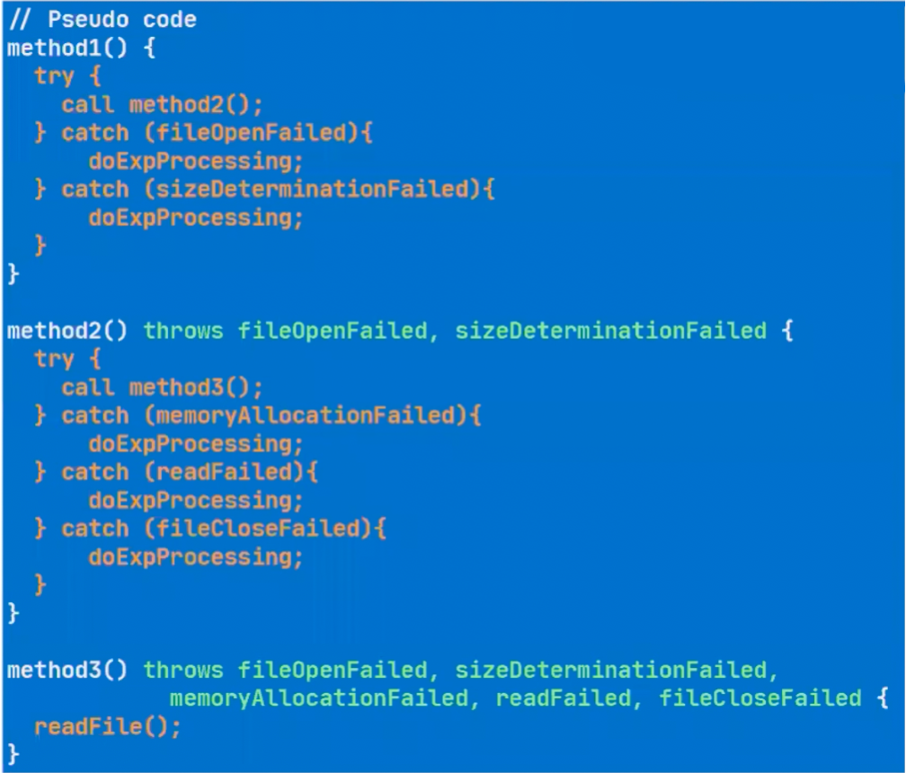
MODERN exceptıon yönetimi
Try-catch blokları ve throw ifadesi

Slide 18
CHECKED VE UNCHECKED EXCEPTION
Checked exceptionlar, compile zamanında kontrol edilen, kodda try-catch bloklarıyla yönetilmesi veya throw ile bildirilmesi gereken exception türleridir. Aksi takdirde compilation hatası alınabilir.
SQLException, IOException, FileNotFoundException örneklerdir.
Unchecked exceptionlar ise kodda çözüm sağlanmamışsa bile compilation hatası alınmayacak, runtime esnasında karşılaşılabilecek exceptionlardır. Geliştirme esnasında muhtemel durumların göz önünde bulundurulması ve engellenmesi gerekir.
NullPointerException, ArrayIndexOutOfBoundsException örneklerdir.

Slide 19
TEST GÜDÜMLÜ PROGRAMLAMA

Slide 20
TEST GÜDÜMLÜ PROGRAMLAMA
Test güdümlü programlama (test-driven development), yazılım gereksinimlerini önceden test case’lere çevirip, sonrasında bu case’lere uyum sağlayacak şekilde geliştirme yapılmasıdır.
TDD, sürekli olarak yazılımın test edildiği ve üstüne geliştirmelerin yapıldığı kısa döngüler halinde yapılır.

Slide 21
TDD YAŞAM DÖNGÜSÜ
Test yazılır.
Test başarısız olur.
Testi geçmek üzere kod yazılır.
Kod testi geçer.
Refactoring yapılır.
Kod bir sonraki döngüye girmek üzere temiz ve düzenli bir hâle getirilir.

Slide 22
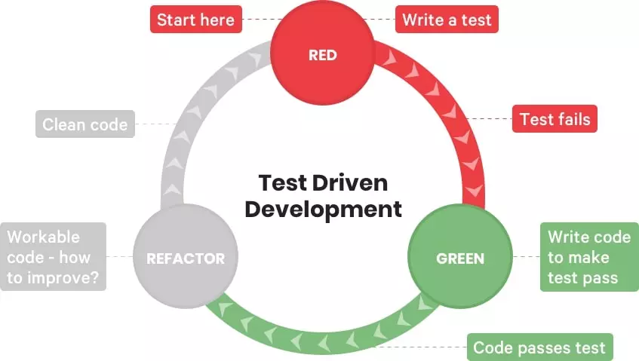
TDD YAŞAM DÖNGÜSÜ
Vaibhav Dubey^{[1]}

Slide 23
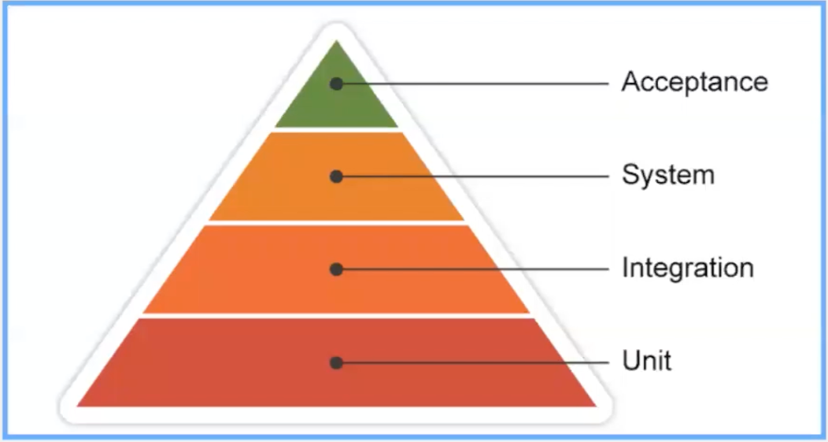
TEST TÜRLERİ VE TEST PİRAMİDİ
Yukarı doğru gidildikçe test süreleri uzamaktadır. Ayrıca yukarıda yer alan bu üst seviye testler daha fazla altyapı gerektirdiği için daha maliyetlidir.
Aşağıdaki testler geliştiriciler seviyesinde yapılırken yukarıdaki testlerde sisteme bir bütün olarak bakan bir anlayış bulunduğu için QA mühendisleri ve kullanıcılar tarafından yapılabilir.

Slide 24
TEST TÜRLERİ VE TEST PİRAMİDİ
Üst seviyedeki testler bug bulmaya yönelik testlerken alt seviyedekiler bug’ları önlemeye yönelik testlerdir.
Alt seviyede test sayısı üst seviyeye göre çok daha fazladır.

Slide 25
BİRİM TESTLERİ
TDD’de bahsedilen testler büyük ölçüde birim testlerdir (unit test). Bu sebeple TDD bug’ları bulmaya değil önlemeye yönelik bir stratejiye sahiptir.
“Birim” tanımı bağlama göre değişebilir. Birimler OOP’de sınıflar iken presedürel programlamada fonksiyonlardır.

Slide 26
BİRİM TESTLERİ
Birim testler geliştirmeden önce veya sonra yazılabilir. Bu iki yaklaşım arasında önemli ölçüde fark vardır.
Kodun önce yazıldığı durumda kodlar testin nasıl şekilleneceğini belirler.
Testin önce yazılması durumunda ise birim testler, ihtiyaçları uygulamaya çevirmede kullanılan bir tasarım aracı görevi görür.

Slide 27
CODE COVERAGE
Code coverage, yazılan testlerin kodun ne kadarını test ettiğini ölçmeye yarayan bir metriktir.
Testin kalitesini ölçmez. Tek başına testin yeterliliğini kanıtlamaz.
Yüksek coverage iyi (yeterli) testi göstermez ama düşük coverage kötü testi gösterir.

Slide 28
ENTEGRASYON TESTİ
Birim testleri ile sınadığımız birimler izole edilmiş şekilde, ayrı ayrı iyi çalışıyor olsa bile bir araya getirildiklerinde birtakım sorunlar olabilir.
Entegrasyon testleri, kapsamları birim testlerinden daha geniş olan ve birimlerin bir arada ne kadar iyi çalıştığını ölçmeyi amaçlayan testlerdir.

Slide 29
REFACTORING
Refactoring (yapılandırma), TDD döngüsünün son aşamasıdır. Kodun genel davranışını değiştirmeden kodun yapılandırılmasıdır.
İşlevselliği korurken tasarımın ve yapının iyileştirilmesini amaçlar. Böylece aynı işleve sahip daha temiz, okunurluğu yüksek, basit bir kod elde etmiş oluruz.
Refactoring optimizasyonu yükseltip performansı ve hızı arttırmak için de yapılabilir.

Slide 30
REFACTORING
Gereksiz kodları ortadan kaldırmak
Mimarî ve fonskiyonel tasarıma uymayan kısımları düzenlemek
Kod tekrarını ortadan kaldırmak
Varolan birimleri low-coupling ve high-cohesion kurallarına uyması için yeniden şekillendirmek

Slide 31
REFACTORING
Tasarım örüntülerini uygulamak
Uygulama performansını arttıracak geliştirmelerde bulunmak
İsimlendirme değişikliği gibi kodu temizlemeye yönelik yaklaşımları kullanmak
Gerekli dokümantasyonları yapmak
gibi aktiviteler, refactoring aktivitelerine örnektir.

Slide 32
REFERANSLAR
[0] Clean Code, Akın Kaldıroğlu – udemy.com
[1] Test Driven Development – Understanding the business better
– Vaibhav Dubey

